Slide 1
KAJIAN KEBUTUHAN UNTUK PENANGANAN COVID 19 MENGGUNAKAN INSTRUMEN WHO ESFT (Essential Supplies Forecasting Tool) VERSI 2

Slide 2
Latar Belakang
Perencanaan Kebutuhan Logistik
Pemenuhan Kebutuhan Logistik
Penyimpanan Logistik
Distribusi Logistik
RESPON YANG CEPAT &TEPAT UNTUK PENANGANAN COVID-19

Slide 3
KAJIAN KEBUTUHAN
Kajian kebutuhan merupakan langkah awal dalam melakukan perencanaan.
Hasil kajian kebutuhan tersebut kemudian dibandingkan dengan ketersediaan untuk dinilai kesenjangannya.
Pada April 2020, WHO mengeluarkan instrumen ESFT (Essential Supplies Forecasting Tool) yang secara cepat dapat menghitung kebutuhan sumber-sumber daya Kesehatan. Versi terakhir diupdate pada bulan Mei 2020 yaitu ESFT versi 2

Slide 4
ESFT VERSI 2
Tool ini mencakup beberapa kategori komoditas esensial yaitu hygiene kit (Chlorine, alcohol, sabun, biohazardous bag), alat pelindung diri (APD), alat diagnostik dan manajemen kasus (termasuk obat-obatan dan alat kesehatan).
Sasarannya adalah untuk :
Rawat inap bagi pasien berat dan kritis (tenaga kesehatan, petugas kebersihan, penunggu pasien, petugas ambulans, tenaga Teknik biomedika)
Isolasi untuk pasien ringan dan sedang (penunggu pasien dan pasien)
Skrining/Triase (petugas kesehatan dan pasien) → fasyankes primer
Laboratorium (teknisi dan petugas kebersihan)

Slide 5
Penghitungan kebutuhan apd
No | Kebutuhan | Jenis APD |  |  |  | Keterangan
 |  | Gown Non Coverall | Gown Coverall | Masker N95 | Dst….
1 | Pelayanan Kesehatan Pasien Covid-19 |  |  |  |  | Penghitungan menggunakan ESFT versi 2 (Rawat inap, isolasi, skrining/triase, lab)
2 | Pelayanan Epidemiologi |  |  |  |  | Penghitungan manual berdasarkan estimasi skenario
3 | Penanganan Jenazah Covid 19
4 | Yankes essensial di masa Covid-19 (KIA, KB, Gigi, imunisasi, dll) |  |  |  |  | Penghitungan manual berdasarkan jumlah SDM yang membutuhkan untuk pelayanan rutin
 | Jumlah
 | Cadangan 10%
 | TOTAL
MATERI HARI INI

Slide 6
COVERALL
Ruang operasi pasien ODP, PDP, (+)
Pasien dioperasi : 17,5%
Kegiatan yang menimbulkan aerosol
Pasien Kritis : 5% dan Pasien Berat 3%
29%
COVERALL
Pengambilan sample nafas/orofaring
ESFT versi 2 untuk nasional : 0,82%
Ruang otopsi pasien ODP, PDP, (+)
Kira-kira 2,5%
Pemeriksaan Gigi, mulut, mata, THT
HITUNG MANUAL UNTUK YANKES RUTIN
Sumber:
Juknis APD dalam Menghadapi Wabah Covid (Kemenkes)
Standard APD untuk Penanganan Covid-19 (Gugus Tugas)
Sumber perhitungan estimasi:
jurnal Population-based Incidence Rate of Inpatient and Outpatient Surgical Procedures in a High-Income Country
https://gateway.euro.who.int/en/indicators/hfa_545-6410-autopsy-rate-for-all-deaths/visualizations/#id=19640
https://emedicine.medscape.com/article/1705948-overview#a1

Slide 7
Clinical Attack Rate
Definisi : Angka populasi terinfeksi yang simptomatik (WHO) → ODP, PDP dan Konfirmasi positif
Klasifikasi di Indonesia :
Risiko rendah : 2%
Risiko sedang : 3%
Risiko tinggi : 5%
Risiko sangat tinggi : 10%

Slide 8
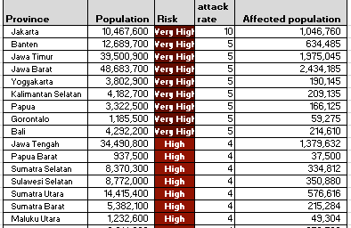
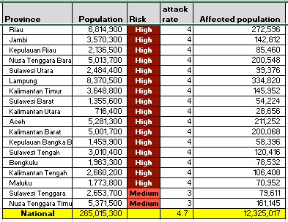
Risk Assessment oleh WHO pada Juni 2020

Slide 9
Indikator
Kapasitas
# RS rujukan (per 1,000,000)
# fasilitas kesehatan (per 100,000)
Kapasitas Tes
Hazard (Bahaya)
# kedatangan di bandara internasional (per 1,000)
# kedatangan kapal [domestik dan internasional])(per 1,000)
Insidensi ILI / 1000
Insidensi suspect pneumonia / 1000
Kasus konfirmasi positif COVID-19
# Kasus suspect COVID-19
# Angka kematian COVID-19
Mobilitas
Doubling time of confirmed cases
Kerentanan
% populasi usia > 65
% Prevalensi hipertensi
% Prevalensi TBC
% Prevalensi diabetes
% Prevalensi asma

Slide 10
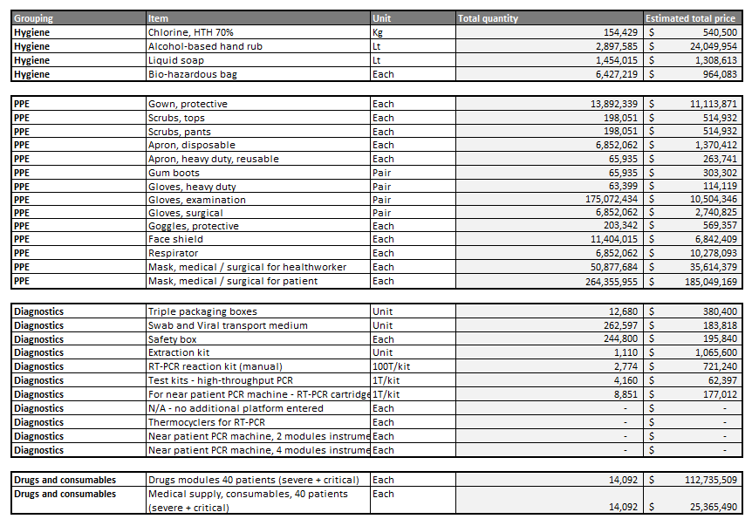
Keluaran Alat Pelindung Diri, peralatan medis dan kebutuhan medis habis pakai

Slide 11
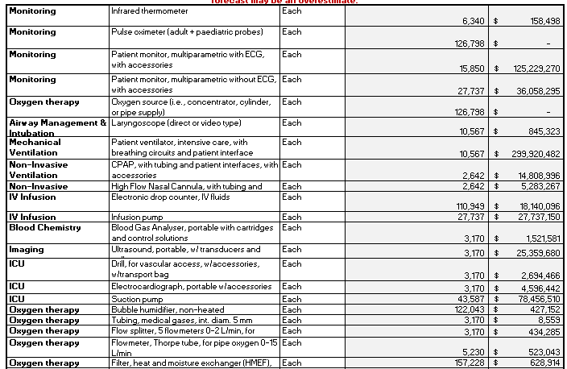
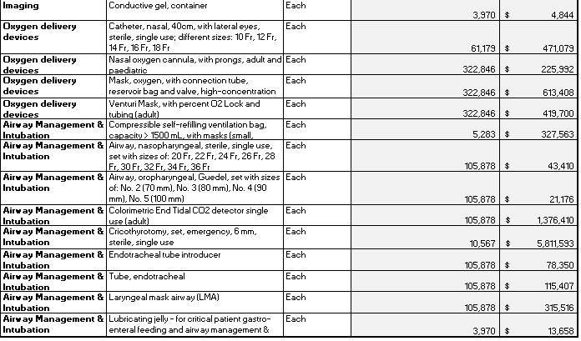
Keluaran (2) Alat Pelindung Diri, peralatan medis dan kebutuhan medis habis pakai

Slide 12
CONTOH TABEL KESENJANGAN
No | Item | Ketersediaan | Kebutuhan | Kesenjangan | Biaya yang dibutuhkan untuk Kesenjangan | Rencana Sumber Pendanaan untuk Menutupi Kesenjangan
1 | Gown | 50.000 | 100.000 | 50.000 | 50.000 x Rp 500.000 = Rp 25.000.000.000 | APBD (50%), APBN (35%), Swasta (15%)
2 | dst…..
3 | dst………

Slide 13
Hasil perhitungan pusat dibandingkan dengan perhitungan daerah
No | Jenis Kebutuhan | GOWN NON COVERALL |  | COVERALL |  | MASKER N 95
 |  | Perhitungan Pusat | Perhitungan Provinsi | Perhitungan Pusat | Perhitungan Provinsi | Perhitungan Pusat | Perhitungan Provinsi
1 | Kalimantan Utara | 461,184 | 105,384 | 255,524 | 43,044 | 102,305 | 134,976
2 | Kalimantan Selatan | 306,668 | 1,423,056 | 241,241 | 581,248 | 447,495 | 2,119,242
3 | Maluku | 168,096 | 29,914 | 96,252 | 12,219 | 219,079 | 13,044
4 | Maluku Utara | 214,637 | N/A | 150,622 | N/A | 186,299 | N/A
5 | Sulawesi Barat | 171,208 | 188,869 | 112,411 | 77,144 | 179,098 | 567,522
6 | Sulawesi Tengah | 318,871 | 379,197 | 153,791 | 154,883 | 323,958 | 413,141

Slide 14
Hasil perhitungan pusat dibandingkan dengan perhitungan daerah
No | Jenis Kebutuhan | GOWN NON COVERALL |  | COVERALL |  | MASKER N 95
 |  | Perhitungan Pusat | Perhitungan Provinsi | Perhitungan Pusat | Perhitungan Provinsi | Perhitungan Pusat | Perhitungan Provinsi
1 | Bengkulu | 1,002,317 | 61,415 | 1,337,608 | 25,085 | 210,937 | 267,500
2 | Sumatera Barat | 1,639,825 | N/A | 1,266,238 | N/A | 500,901 | N/A
3 | Jawa Barat | 2,020,669 | 2,197,112 | 787,812 | 897,412 | 4,401,983 | 2,315,655
4 | Riau | 706,472 | 79,846 | 402,299 | 32,613 | 866,006 | 63,595
5 | Kalimantan Barat | 536,879 | 600,208 | 399,854 | 245,156 | 471,951 | 915,264

Slide 15
KESIMPULAN DAN SARAN
Instrumen ESFT versi 2 merupakan salah 1 instrumen yang dapat digunakan untuk mengkaji kebutuhan secara cepat
Prediksi maupun perencanaan kebutuhan pada instrumen ini menggunakan angka-angka asumsi sumber daya yang perlu disepakati bersama.
Hasil akhir kebutuhan harus disandingkan dengan ketersediaan untuk menilai kesenjangan
Perhitungan pusat dan provinsi perlu sama-sama direviu untuk mencari angka kebutuhan yang paling tepat

Slide 16
Terima Kasih
know ur hazard
reduce d’vulnerability
improve d’capacity
Pusat Krisis Kesehatan Kemenkes
pkk_kemkes
infoppkk
081212123119
Website : pusatkrisis.kemkes.go.id
E- mail : pusatkrisis@kemkes.go.id

